Slide 1
了解核心期刊，获取优质资源
—— SpiScholar学术资源在线
主讲人：洪长翔

Slide 2
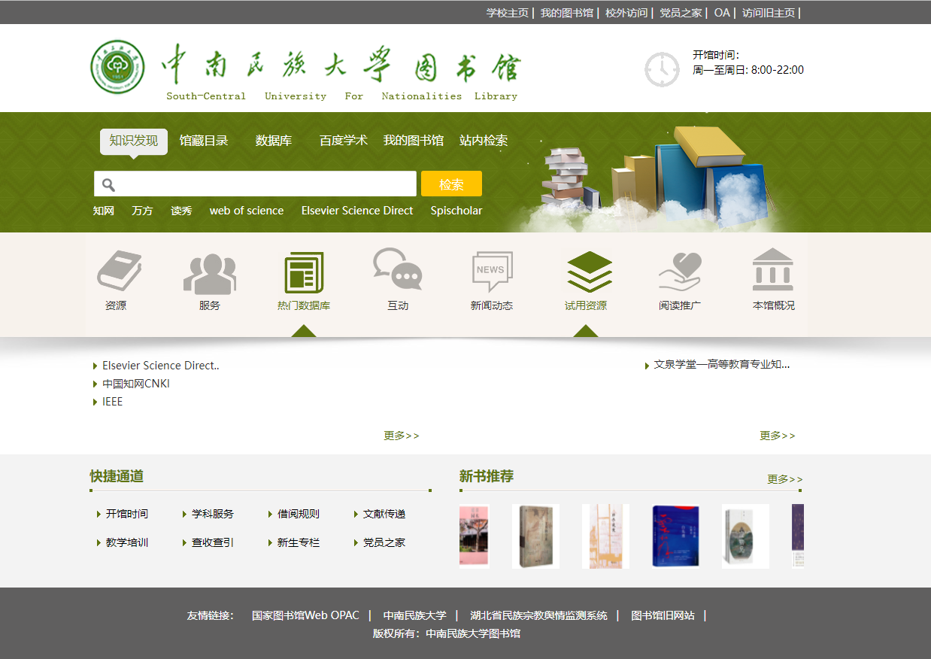
访问方式1：图书馆门户访问

Slide 3
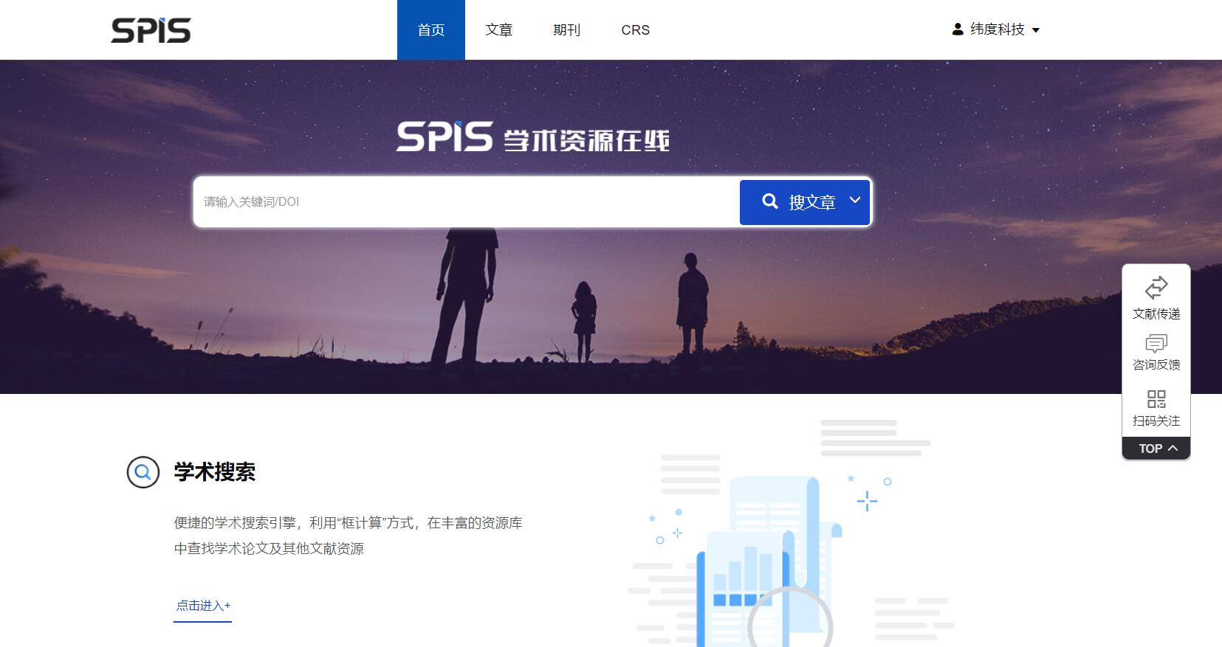
丰富的中外文学术资源
多样的文献获取方式
整合各学科的核心期刊
全面的期刊信息、期刊分析
Notes:
2014年通过与中国科学院、西安电子科技大学展开深入合作，推出筹备了2年的新产品 “SpiScholar学术资源在线”。

Slide 4
数据库作用及优势
作用：
1：多渠道文献全文获取，涵盖图书馆已购及暂未购买优质数据库，文献获取全面。
2：涵盖主流收录体系的10万本核心期刊，并一站式展示了期刊的基本信息及期刊分析、相关文章等数据信息。
为用户了解核心期刊及有针对性发文投稿提供帮助。
优势：
1：跨库检索，一站式检索到海量资源，不受单一数据库限制。
2：多渠道文献全文获取，并提供校外访问方式，切实为用户使用便利考虑。
3：一站式检索各收录体系下的核心期刊，扩大科研视野及提高成果投稿命中率。
4：成果的施引文献，相关文献的准确了解，助力科研。
数据库及文献群都是是图书馆提供的信息资源服务，已不存在任何收费等问题，请本校师生请放心使用。
Notes:
是集期刊评价信息、期刊主题分析、论文检索及全文获取于一体的创新服务平台。

Slide 5
想要看学科相关的文献资源，应该去哪里查找呢？
这篇文章是我想要的，如何下载呢？
如何判断这篇文章的学术水平？

Slide 6
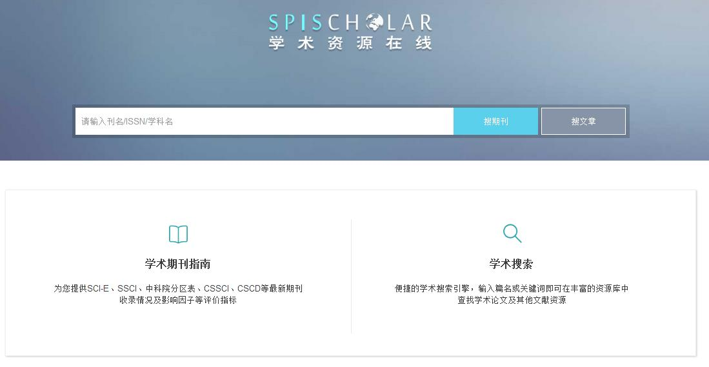










学术期刊指南
学术搜索系统
标准
教育资源
期刊
学位论文
科技报告
专利
预印本
图书
机构知识库
为您提供SCIE、SSCI、中科院分区表、CSCD等最新期刊收录情况
便捷的学术搜索引擎，满足用户对对文献获取需求

Slide 7

一、丰富的文献资源
1 广泛的文献来源
百余国际主流数据库
学术出版社
2 多种文献类型
Nature、Wiley Online Library、Springer、Elsevier、 Taylor & Francis、Science、ACM，Emerald，SAGE，JSTOR ，ProQuest，WorldSciNet，ACS、MDPI；中国知网、维普、万方等
3 40多种语言
机构知识库
预印本库
专业团体
1200万OA资源

Slide 8
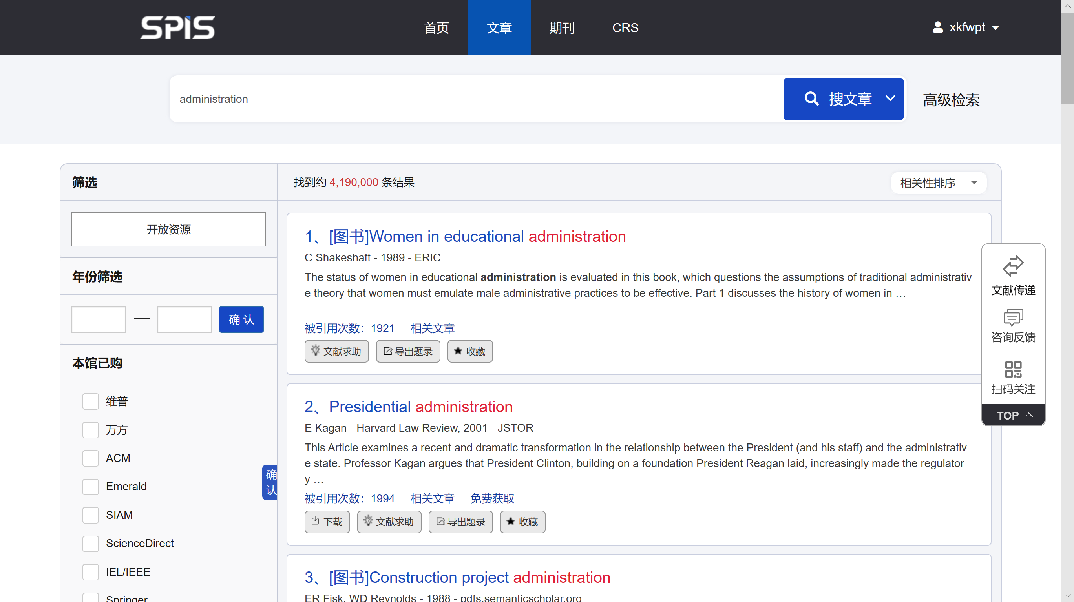
管理
OA资源随时随地免费获取
1200万开放资源
开放资源，随时随地，免费获取

Slide 9
一、丰富的文献资源
1 广泛的文献来源
期刊论文
同行评议论文
2 多种文献类型
3 40多种语言
学位论文
图书
未公开发表灰色文献
综述

Slide 10
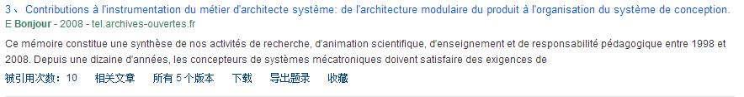
一、丰富的文献资源
1 广泛的文献来源
俄语
法语
2 多种文献类型
3 40多种语言
日语
韩语

Slide 11
二、精确的检索结果
按照文献的被引用次数、作者、发表刊物学术水平综合计算相关性

Slide 12
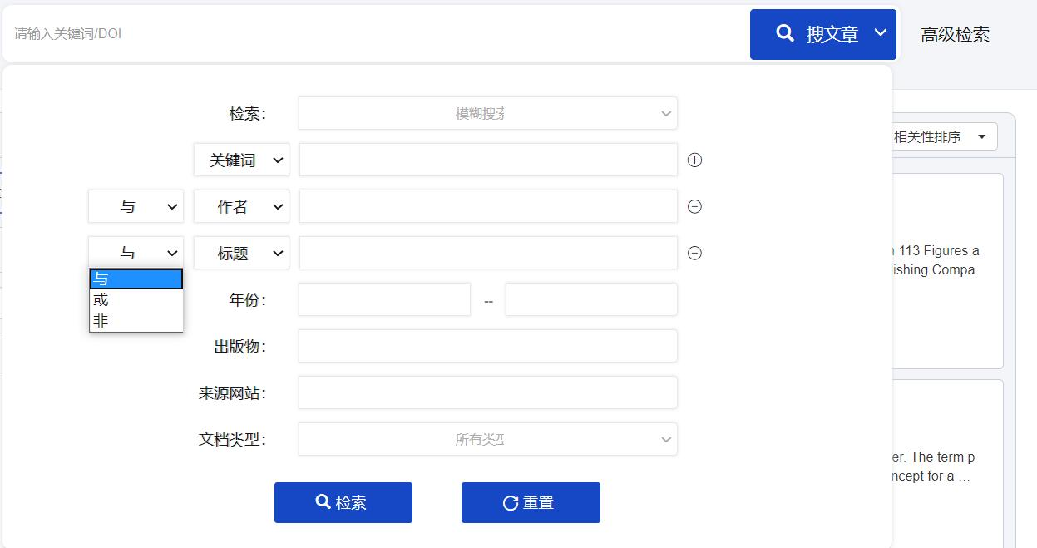
二、精确的检索结果

Slide 13
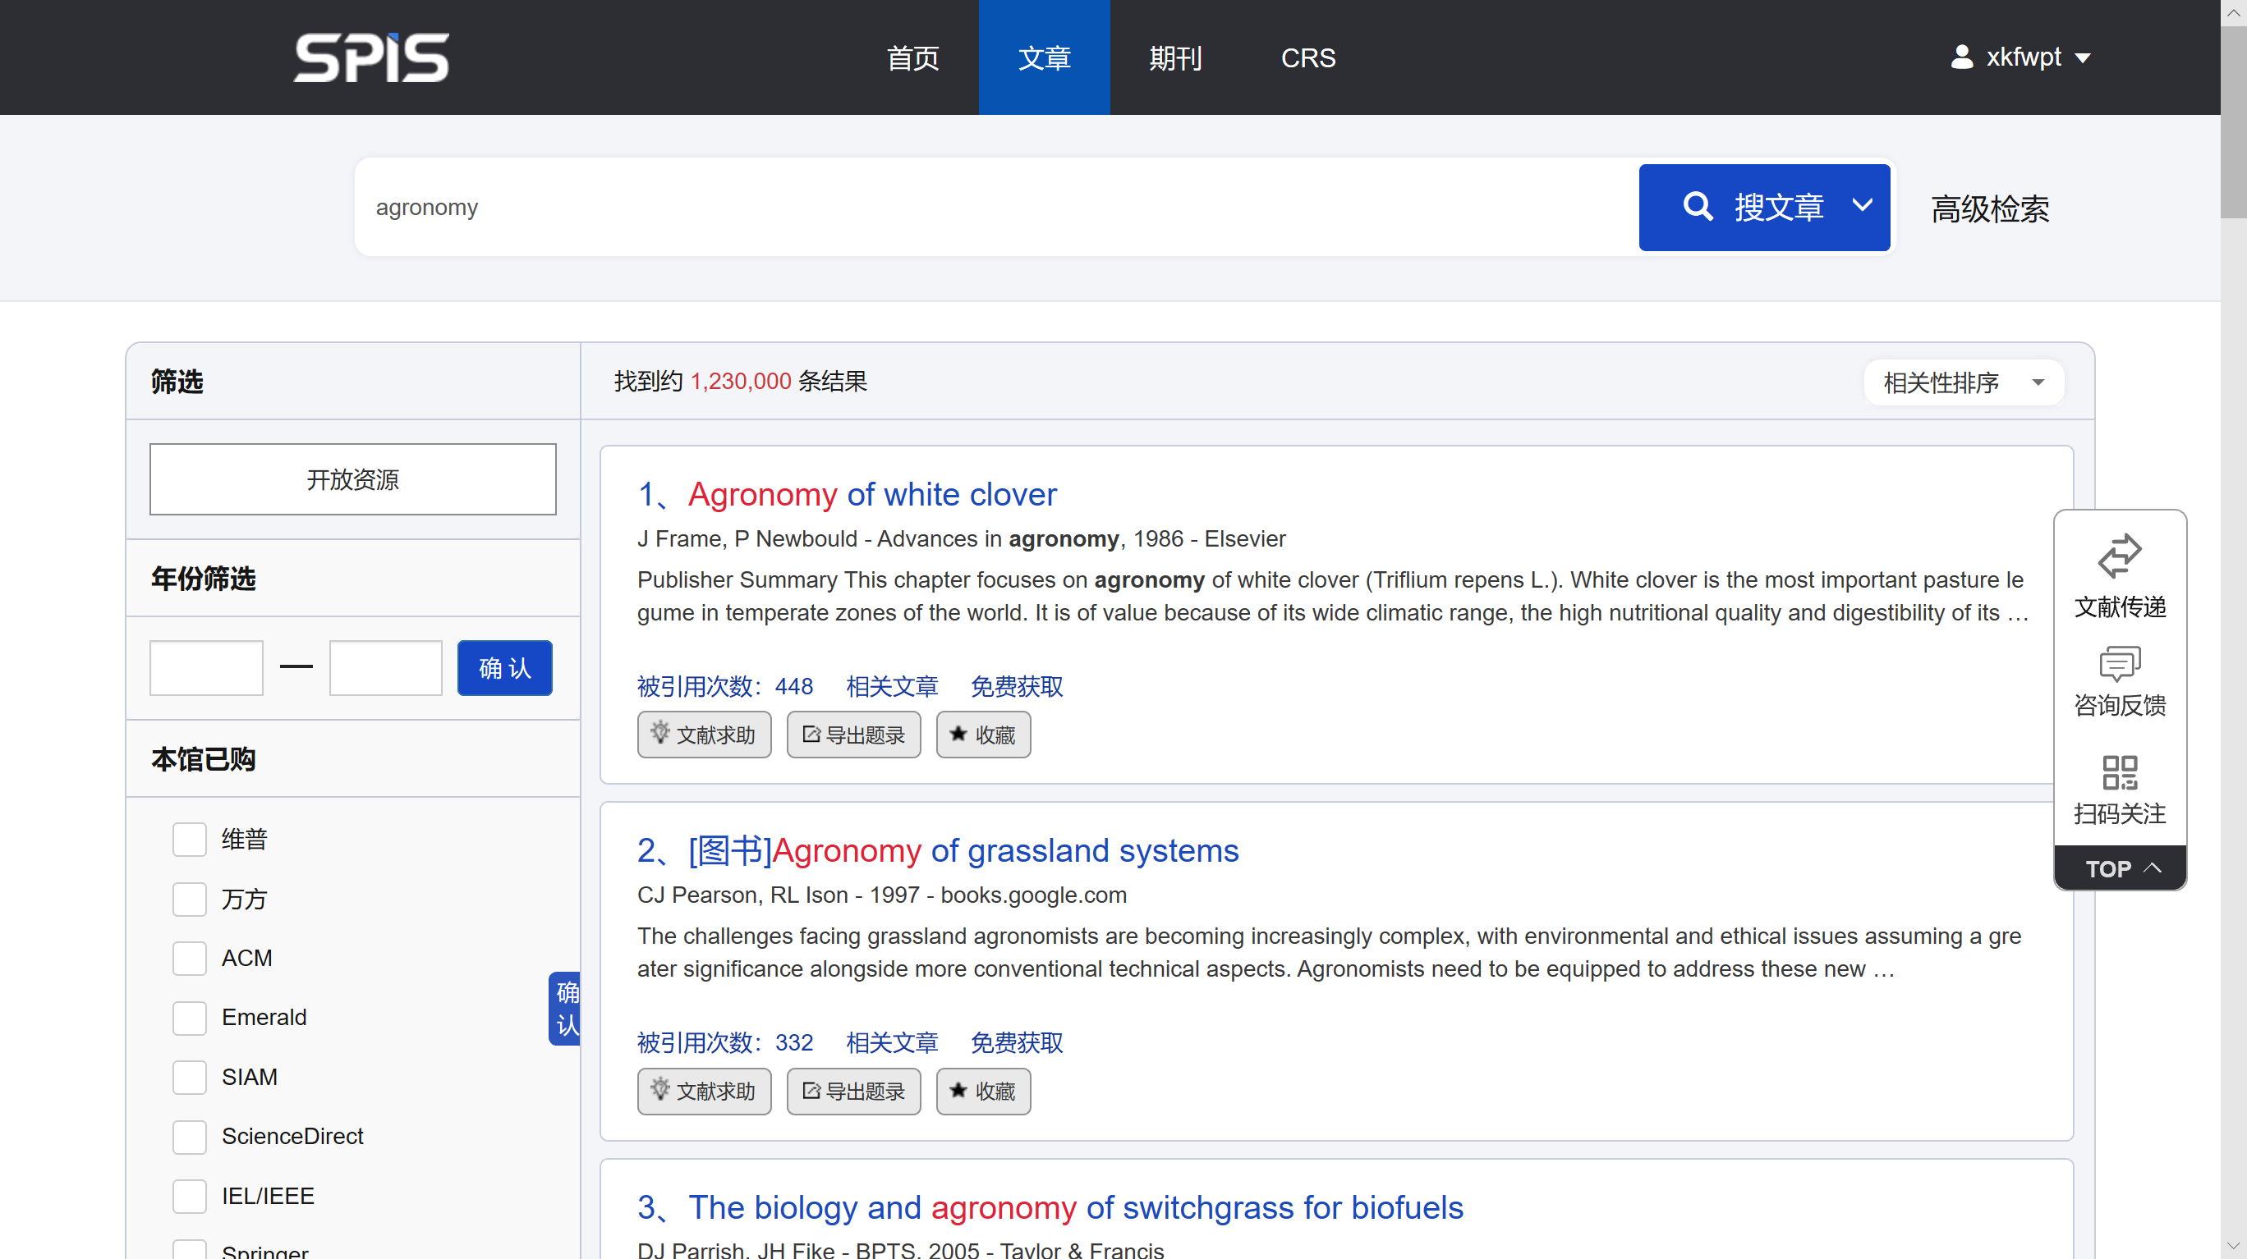
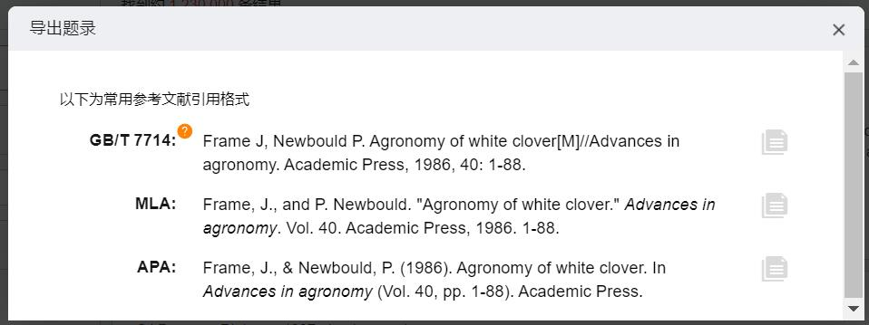

Slide 14
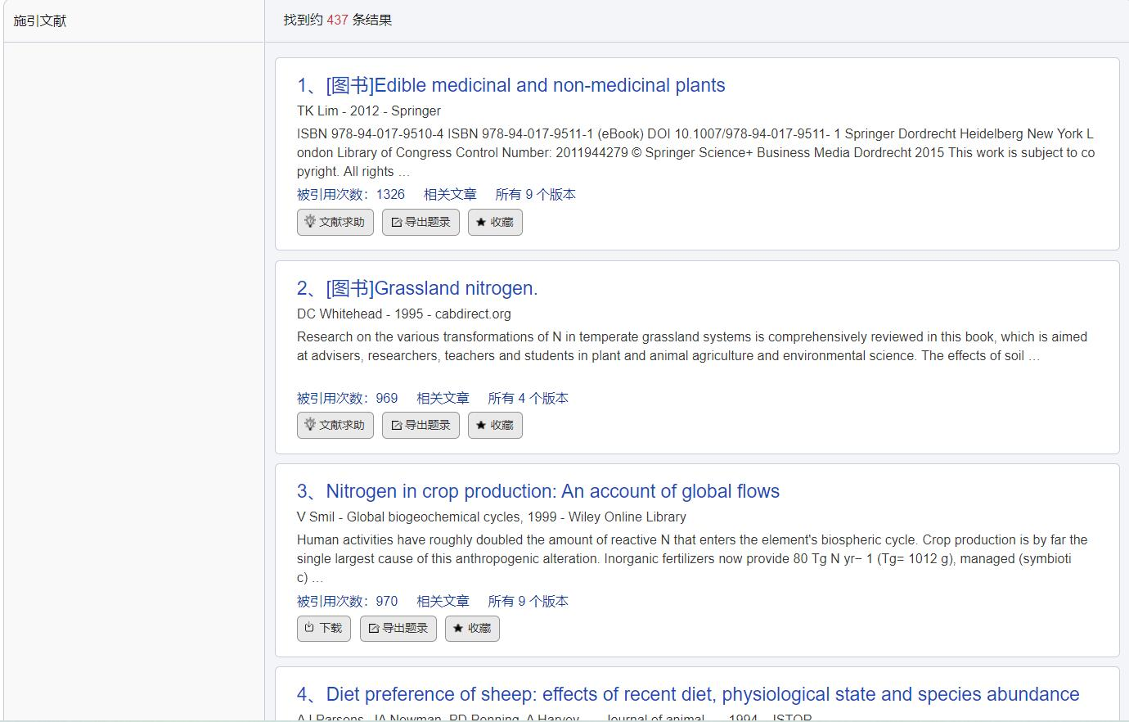
施引文献：引用该篇文献的其他文章

Slide 15
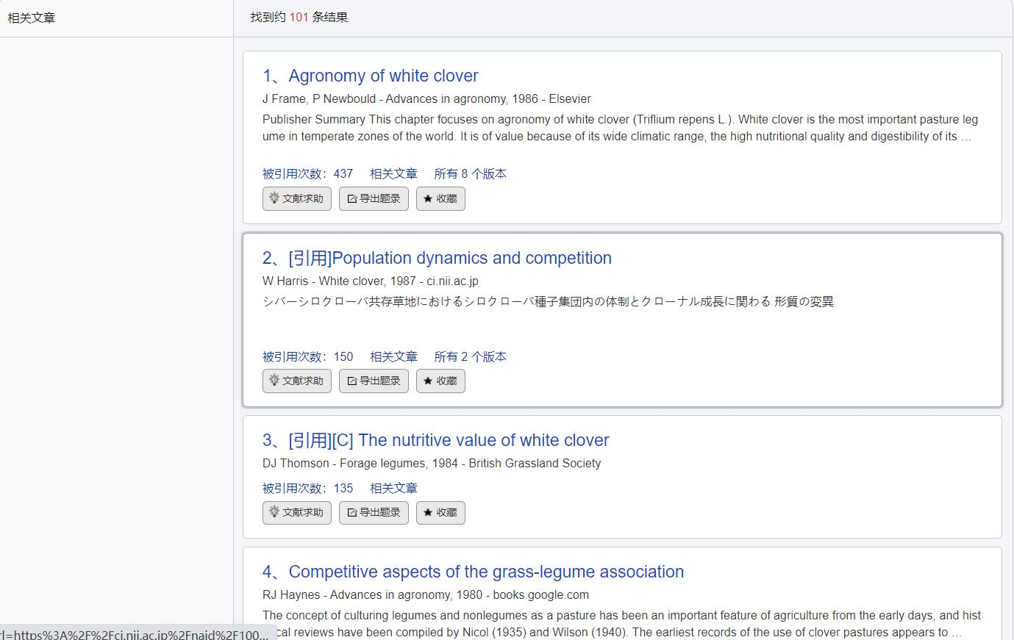
相关文章：和该篇文献相关性较大的文章

Slide 16
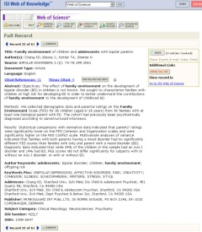
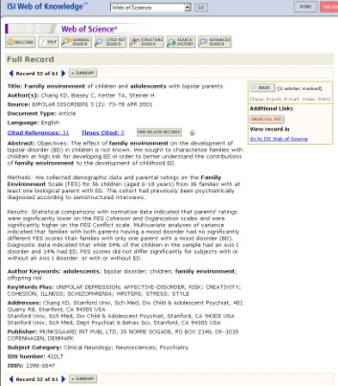
由点到面了解课题
2002
2003
施引文献
1999
2002
1997
相关文章
2003
2002
分析：
课题发展趋势、研究方向、助力文献调研
1997
1993

Slide 17
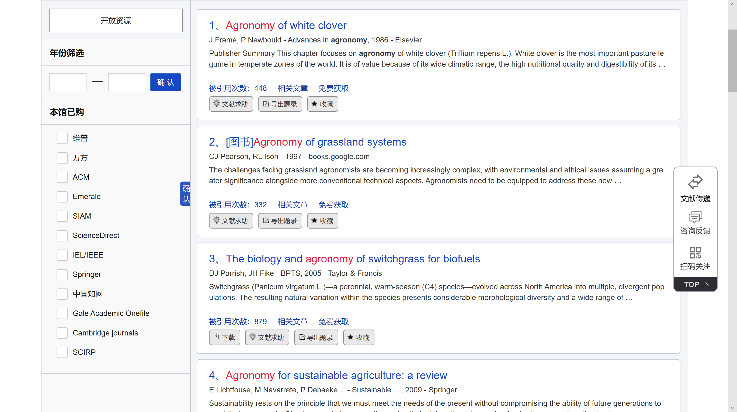
三、多样的获取方式

Slide 18
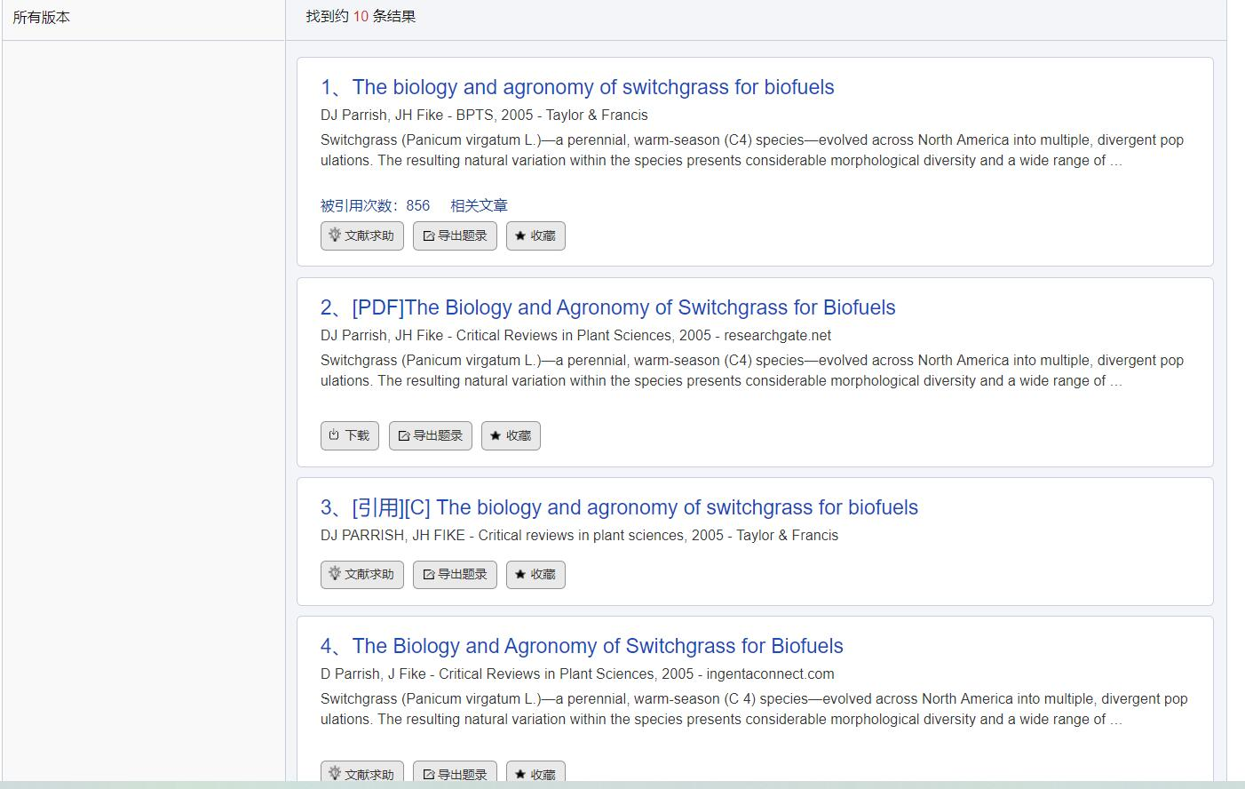
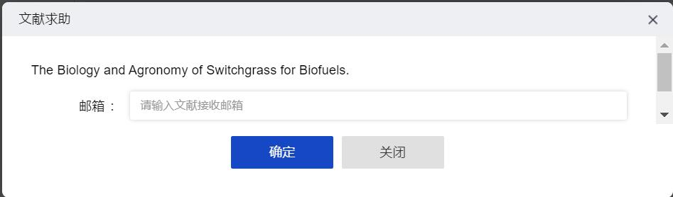
多个下载文档版本
进入数据库下载
直接下载
文献传递

Slide 19
功能作用
我们是谁
丰富的文章资源，全面满足检索需求
学术
搜索
精确的检索结果，快速锁定高影响力论文
多种的获取方式，帮助下载全文

Slide 20
除了熟悉的那些期刊，
如何查找和了解其他更多的期刊？
学科下有哪些核心期刊？
如何选择适合发文投稿的期刊？

Slide 21
学术期刊指南
学术搜索系统
标准
教育资源
期刊
学位论文
科技报告
专利
预印本
图书
机构知识库
为您提供SCIE、SSCI、中科院分区表、CSCD等最新期刊收录情况
便捷的学术搜索引擎，满足用户对文献获取需求

Slide 22
一、丰富的期刊资源
9万余本
学术期刊
7万余本
外文刊
3万余本
核心期刊
近2万本
OA刊

Slide 23
怎么查找学科下的核心期刊？

Slide 25
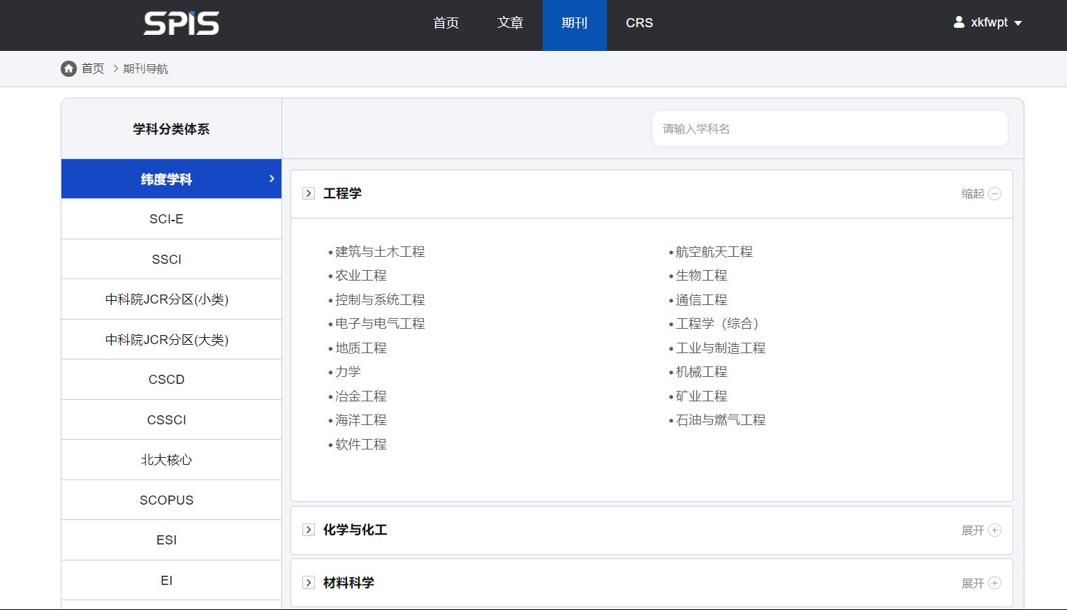
二、覆盖完整学科领域
收录体系
对应学科
核心期刊

Slide 26
收录体系
国 际 | 国 内
SCI-E | CSCD
SSCI | CSSCI
Scopus | 北大核心
EI
ESI
国际公认最权威
自然科学、工程技术领域
中国的SCI
自然科学、工程技术领域
SCI的姊妹篇
社会科学领域
中文社会科学领域
全世界最大的摘要和引文数据库科技、医学类文献
涵盖各学科领域
中文学术期刊
工程技术领域
分析型研究工具

Slide 27
自然科学
社会科学
SCIE
SCOPUS
SSCI
EI
ESI
CSSCI
CSCD
北大核心

Slide 28
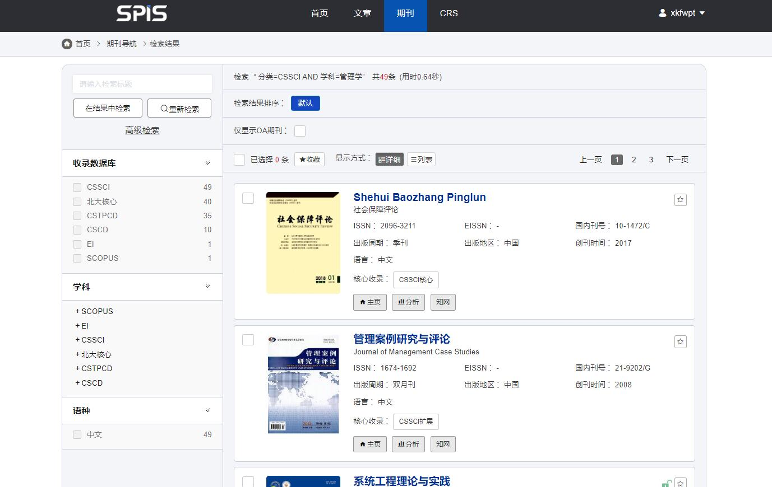
筛选结果：CSSCI ，管理学 49本期刊
期刊浏览页面

Slide 29
了解期刊分布
查看在不同收录数据库中的分布情况

Slide 30
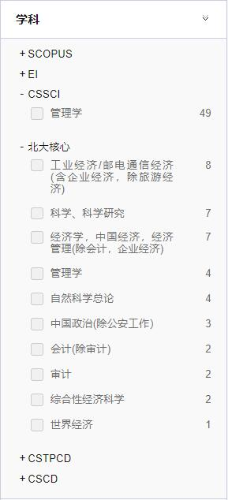
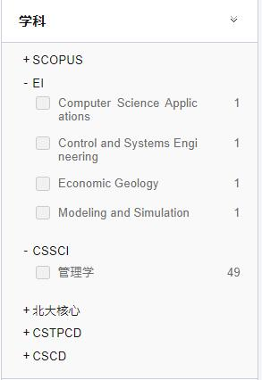
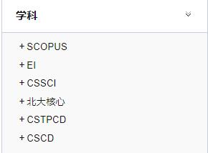
了解期刊分布
交叉学科的
期刊分布情况
计算机科学应用

Slide 31
怎么快速准确的
检索期刊？

Slide 32
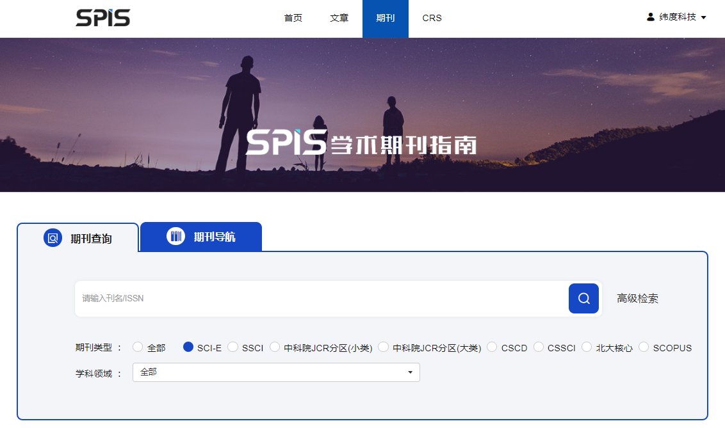

Slide 34
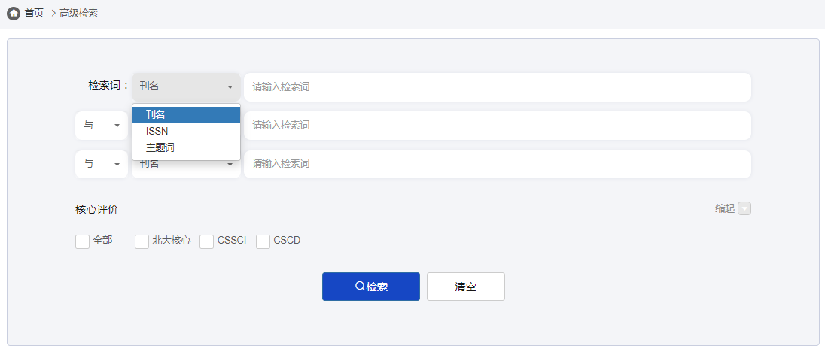

Slide 35
哪本期刊更适合我的这篇论文呢？
C
B
D
A

Slide 36
想了解的期刊信息
征稿
范围
收录信息
评价信息
审稿程序
发稿率
投稿要求
出版频次
发行量

Slide 37
需要花费大量时间、精力，通过
多种渠道来了解

Slide 38
三、全面的期刊信息
基本信息
学科分类
其他信息
期刊分析
官网链接
数据库链接
最近发表的文章
本刊发文量TOP50的关键词
主题词在本刊的发文趋势
主题词在全网发文趋势
主题词的相关主题
主题词的发文期刊
期刊信息
相关文章

Slide 39
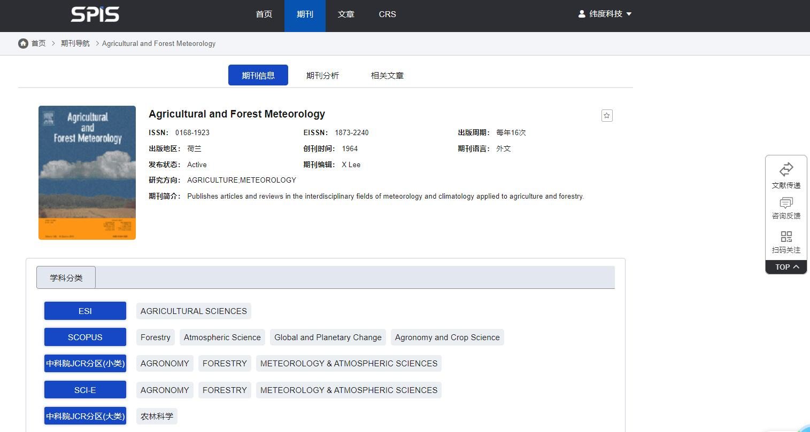
期刊信息
基本信息
学科分类

Slide 40
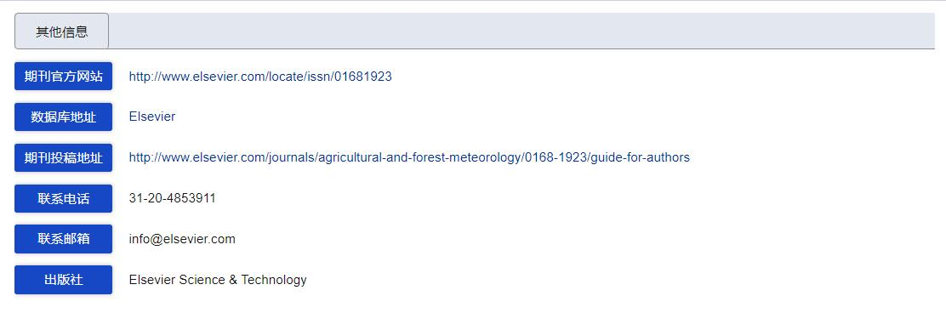
期刊的其他信息
期刊信息

Slide 41
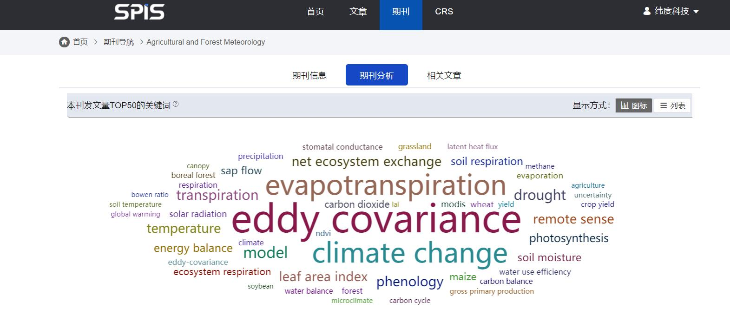
期刊分析
期刊发文量前TOP50的关键词

Slide 42
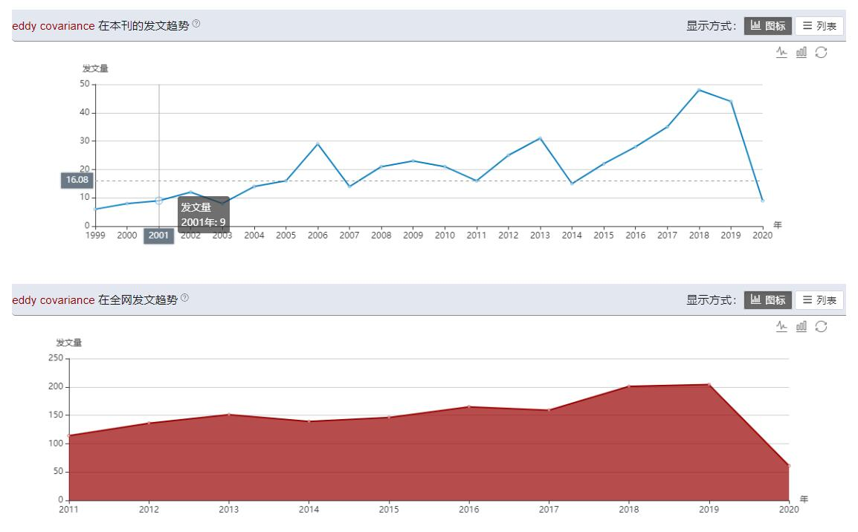
期刊分析
关键词在本刊的发文趋势
关键词在全网的发文趋势

Slide 43
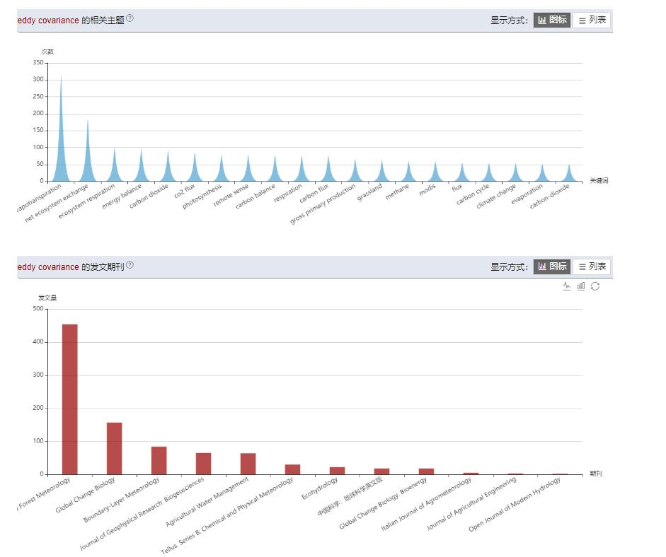
期刊分析
关键词的相关主题
关键词的发文期刊

Slide 44
相关文章
期刊相关文章

Slide 45
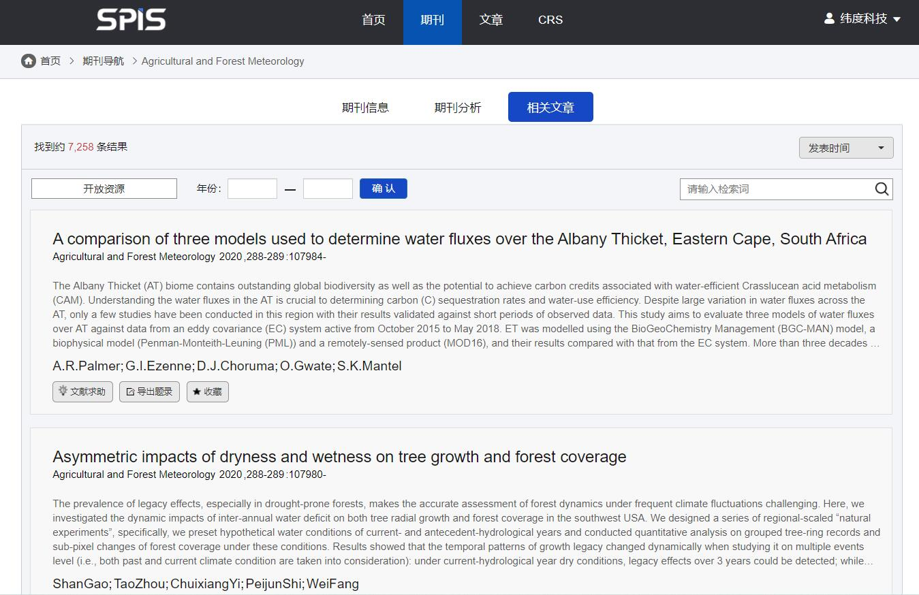
相关文章
期刊相关的文章

Slide 46
功能作用
我们是谁
收录体系出发，发现核心期刊
学术
期刊
指南
全面期刊信息，了解核心期刊
对比选择判断，锁定发文期刊

Slide 47


我不在学校，
是不是就用不了啦？
并不是哟！
Spis支持校外访问~

Slide 48
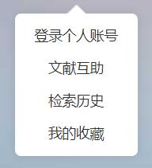
校
外
也
可
访
问

Slide 49
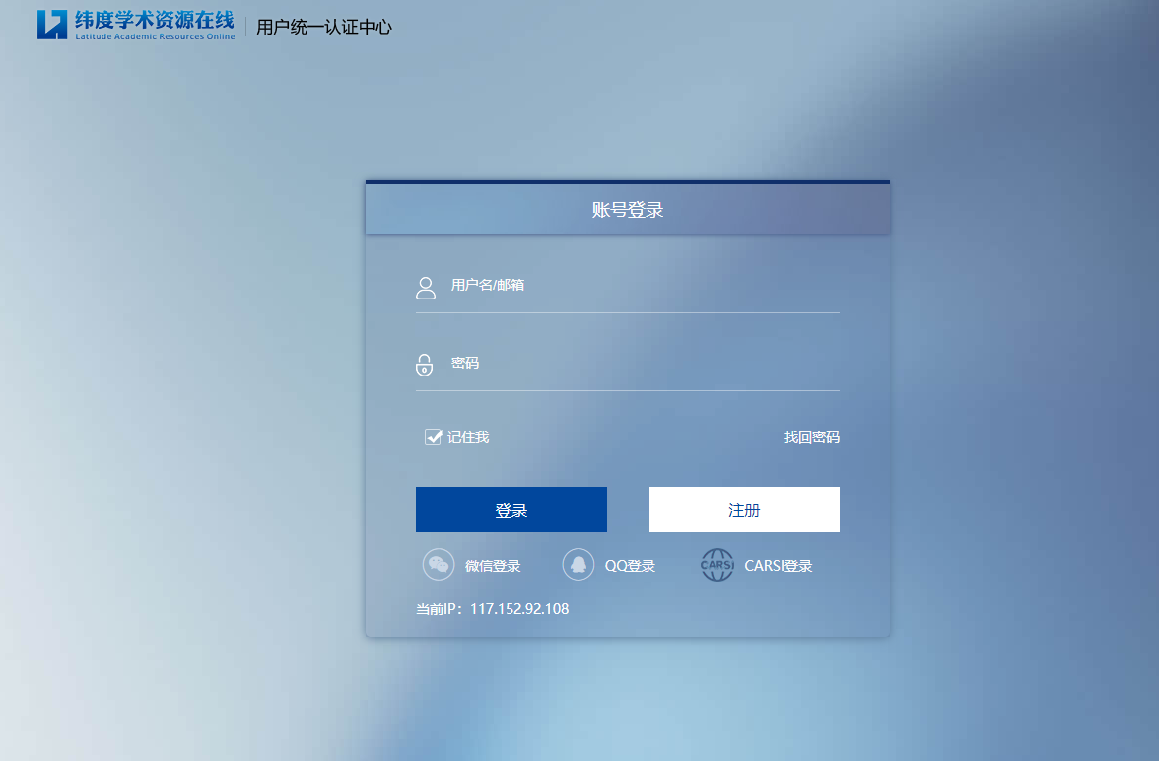
校
外
也
可
访
问

Slide 50
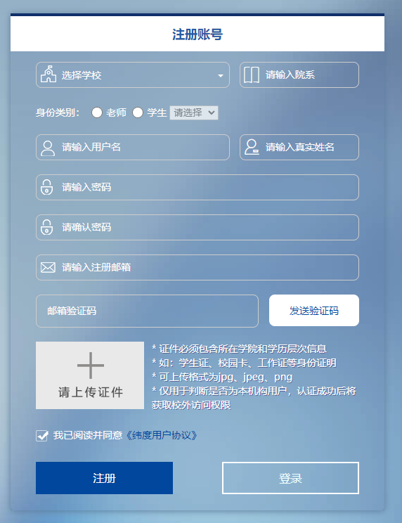
校
外
也
可
访
问

Slide 51
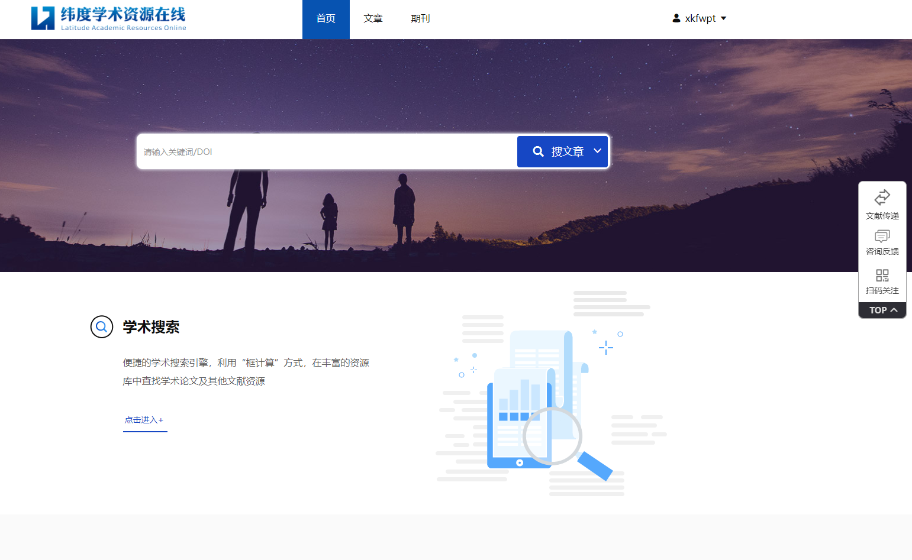
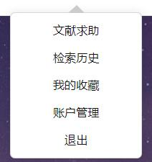
校
外
也
可
访
问

Slide 52
校
外
也
可
访
问
校园IP内注册账号
完善个人信息
随时随地
免费使用

Slide 53

感谢聆听！

